Slide 1

SpringMVC 实现文件上传下载、国际化等

Slide 2

SpringMVC 实现文件上传下载、国际化等 ─ 课程概要
SpringMVC 实现文件上传下载
SpringMVC 实现国际化与图片验证码
SpringMVC 执行定时任务，处理静态资源，配置视图解析器
一个简单的例子

Slide 3
SpringMVC 实现文件上传下载、国际化等
SpringMVC 实现文件上传下载

Slide 4
SpringMVC 实现文件上传下载
本课时包括以下知识点：
配置 MultipartResolver 实现文件上传
如何实现多文件上传
如何实现文件下载

Slide 5
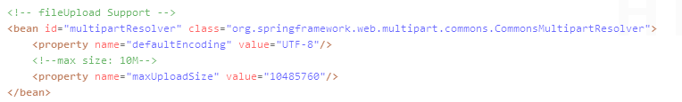
SpringMVC 实现文件上传下载 ─ 配置 MultipartResolver 实现文件上传
SpringMVC专门提供了CommonsMultipartResolver组件用于文件上传：
maxUploadSize 文件最大限制，单位是byte
maxInMemorySize 低于这个大小的文件暂存内存中
defaultEncoding 默认编码

Slide 6
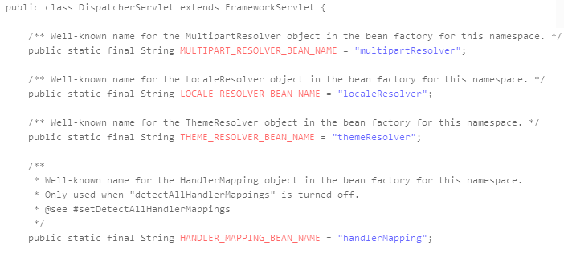
SpringMVC 实现文件上传下载 ─ 配置 MultipartResolver 实现文件上传

Slide 7

SpringMVC 实现文件上传下载 ─ 配置 MultipartResolver 实现文件上传
需要配置form表单，必须添加enctype="multipart/form-data" ：

Slide 8
SpringMVC 实现文件上传下载 ─ 配置 MultipartResolver 实现文件上传
引入jar包 ：
commons-fileupload.jar
commons-io-1.4.jar

Slide 9
SpringMVC 实现文件上传下载 ─ 配置 MultipartResolver 实现文件上传
编写Java代码 ：
MultipartHttpServletRequest multipartRequest = (MultipartHttpServletRequest) request;
CommonsMultipartFile file = (CommonsMultipartFile) multipartRequest.getFile("file");
FileCopyUtils.copy(file.getBytes(), uploadFile);

Slide 10
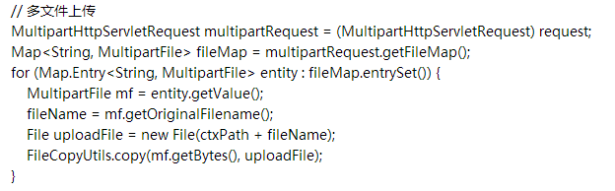
SpringMVC 实现文件上传下载 ─ 如何实现多文件上传
多文件上传，只需要在Java代码用for循环依次上传文件：

Slide 11
SpringMVC 实现文件上传下载 ─ 如何实现文件下载
文件下载主要采用字节流的形式，有三个要点：
设置编码格式为text/html;charset=utf-8
设置header中Content-disposition属性值为attachment; filename=文件名
设置header中Content-Length属性，值为文件的大小

Slide 12
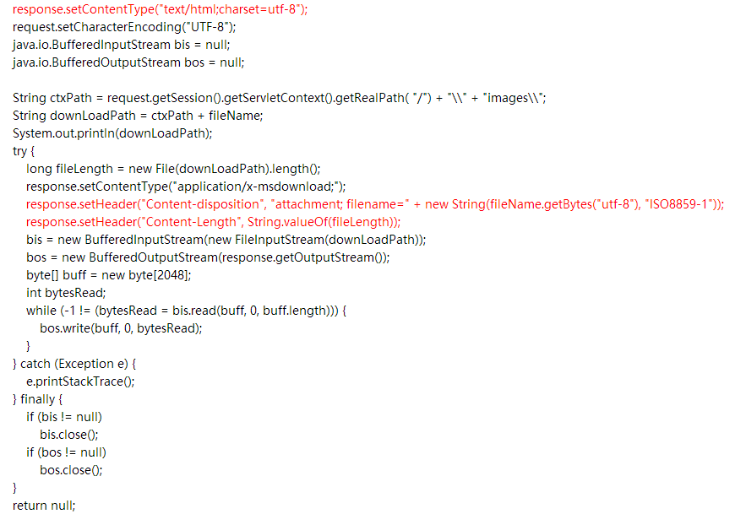
SpringMVC 实现文件上传下载 ─ 如何实现文件下载

Slide 13
SpringMVC 实现文件上传下载、国际化等
SpringMVC 实现国际化与图片验证码

Slide 14
SpringMVC 实现国际化与图片验证码
本课时包括以下知识点：
如何实现国际化
如何生成图片验证码

Slide 15
SpringMVC 实现国际化与图片验证码 ─ 国际化
人们常把I18N作为“国际化”的简称，其来源是英文单词 internationalization 的首末字符i和n。18为中间的字符数。
Spring通过实现MessageSource接口，来支持国际化
ResourceBundleMessageSource是一个常用的实现
使用LocaleResolver接口的实现类实现本地化信息的解析
使用LocaleChangeInterceptor实现本地化信息的监听

Slide 16
SpringMVC 实现国际化与图片验证码 ─ 国际化
LocaleResolver有三个常用的实现类：
AcceptHeaderLocaleResolver
CookieLocaleResolver
SessionLocaleResolver

Slide 17
SpringMVC 实现国际化与图片验证码 ─ 国际化
国际化配置：
在项目中新建一个文件夹用于存放资源文件，并在里面新建message.zh_CN.properties和message.en_US.properties两个文件
在spring的配置文件中加入相关配置代码

Slide 18
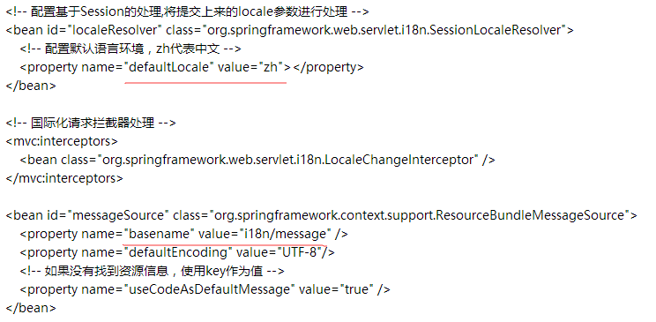
SpringMVC 实现国际化与图片验证码 ─ 国际化

Slide 19
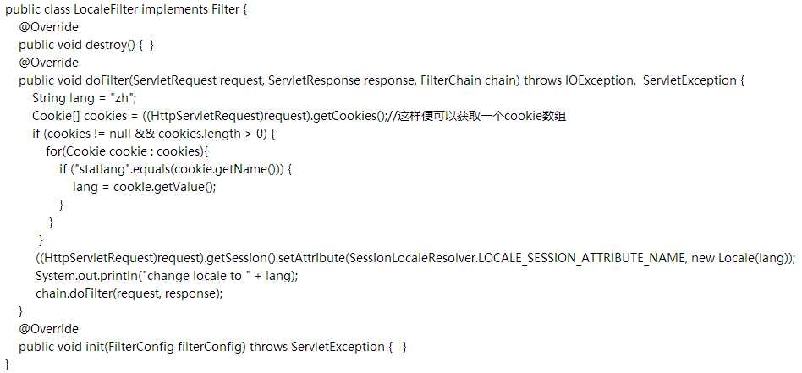
SpringMVC 实现国际化与图片验证码 ─ 国际化
新建一个Filter类，用于获取当前的Locale：

Slide 20
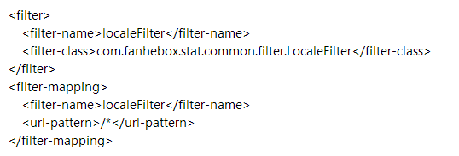
SpringMVC 实现国际化与图片验证码 ─ 国际化
在web.xml文件中配置Filter：

Slide 21
SpringMVC 实现国际化与图片验证码 ─ 国际化
最后使用<spring:message code="resource.key.name" />在JSP页面中实现国际化。

Slide 22
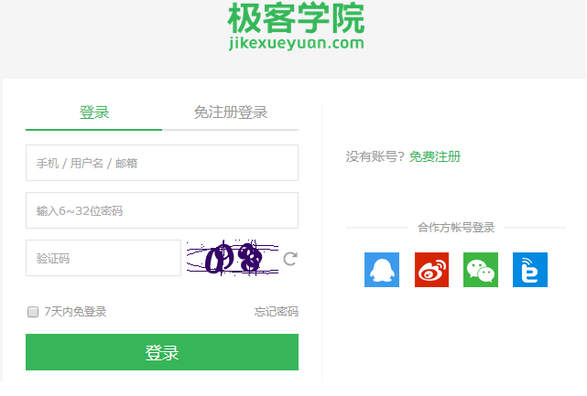
SpringMVC 实现国际化与图片验证码 ─ 生成图片验证码
这个知识点要讲的就是实现图片验证码，一般在登陆注册、找回密码等地方常常会用到。

Slide 23
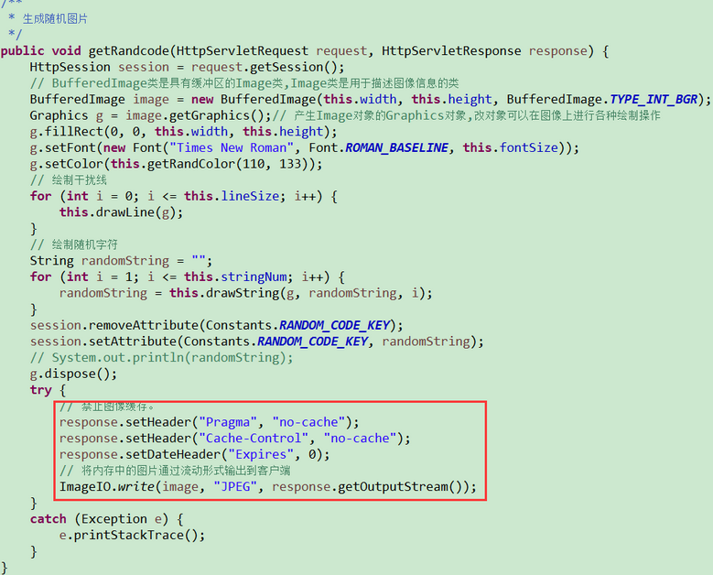
SpringMVC 实现国际化与图片验证码 ─ 生成图片验证码

Slide 24
SpringMVC 实现文件上传下载、国际化等
SpringMVC 执行定时任务，处理静态资源，配置视图解析器

Slide 25
SpringMVC 执行定时任务|处理静态资源|配置视图解析器
本课时包括以下知识点：
如何执行定时任务
如何编写cron表达式
处理静态资源
配置视图解析器

Slide 26
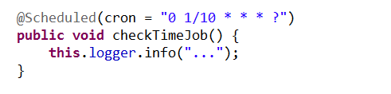
SpringMVC 执行定时任务|处理静态资源|配置视图解析器 ─ 执行定时任务
常见的定时任务代码：

Slide 27
SpringMVC 执行定时任务|处理静态资源|配置视图解析器 ─ 执行定时任务
定时任务配置：
配置springmvc文件<task:annotation-driven/>
编写定时任务类，用 @Component注解标注类
在方法上 使用 @Scheduled 注解，同时方法不能又返回值
定义cron表达式

Slide 28
SpringMVC 执行定时任务|处理静态资源|配置视图解析器 ─ 执行定时任务
cron表达式，一个cron表达式有至少6个（也可能7个）有空格分隔的时间元素：
秒（0~59）
分钟（0~59）
小时（0~23）
天（月）（0~31，但是你需要考虑你月的天数）
月（0~11）
天（星期）（1~7 1=SUN 或 SUN，MON，TUE，WED，THU，FRI，SAT）
年份（1970－2099）

Slide 29
SpringMVC 执行定时任务|处理静态资源|配置视图解析器 ─ 执行定时任务
CRON表达式实例：
0 0 12 * * ? 每天12点触发
0 15 10 ? * * 每天10点15分触发
0 15 10 * * ? 2015 2015年每天10点15分触发
0 * 14 * * ? 每天下午的 2点到2点59分每分触发
0 0/5 14,18 * * ? 每天下午的 2点到2点59分、18点到18点59分
0 0-5 14 * * ? 每天下午的 2点到2点05分每分触发

Slide 30
SpringMVC 执行定时任务|处理静态资源|配置视图解析器 ─ 处理静态资源
默认的访问的URL都会被DispatcherServlet所拦截，但是我们希望静态资源可以直接访问。该肿么办呢？
通过开放tomcat的defaultServlet，修改默认的url-parttern
通过SpringMVC的resources标签配置

Slide 31
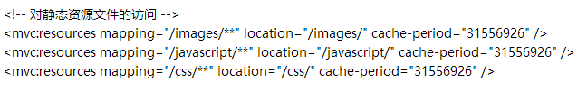
SpringMVC 执行定时任务|处理静态资源|配置视图解析器 ─ 处理静态资源
默认的访问的URL都会被DispatcherServlet所拦截，但是我们希望静态资源可以直接访问。该肿么办呢？
通过开放tomcat的defaultServlet，修改默认的url-parttern
通过SpringMVC的resources标签配置

Slide 32
SpringMVC 执行定时任务|处理静态资源|配置视图解析器 ─ 处理静态资源
注意事项：
location：本地资源路径，注意必须是webapp根目录下的路径
两个*，它表示映射resources/下所有的URL，包括子路径（即接多个/）
放在WEB-INF中的静态资源，则必须修改resources映射带上/WEB-INF路径

Slide 33
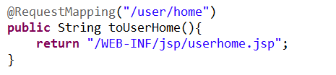
SpringMVC 执行定时任务|处理静态资源|配置视图解析器 ─ 配置试图解析器
我们在Controller中返回JSP页面的时候总是需要带上JSP文件的路径：

Slide 34
SpringMVC 执行定时任务|处理静态资源|配置视图解析器 ─ 配置试图解析器
SpringMVC在配置视图解析器的时候，可以通过添加前缀和后缀，省去我们的麻烦：

Slide 35
SpringMVC 实现文件上传下载、国际化等
一个简单的例子

Slide 36
一个简单的例子
本课时通过一个简单的例子实现前面讲到的知识点，演示如何使用SpringMVC实现文件上传下载、国际化、执行定时任务、生成图片验证码。

Slide 37
SpringMVC 实现文件上传下载、国际化等
在本套课程中我们学习了 SpringMVC 中实现文件的上传下载以及国际化，使用图片验证码，执行定时任务，处理静态资源，配置视图解析器多个知识点，你应当掌握了以下知识：
如何配置实现文件上传与下载
如何实现多语言国际化功能
如何在 SpringMVC 中执行定时任务，以及cron怎么写
如何生成图片验证码
你可以自己动手实践搭建一个SpringMVC项目，如果想继续提高，你可以继续在极客学院学习SpringMVC入门实战教程。

Slide 38


